Slide 1



TEAM PROJECT
팀 프로젝트
PRESENTATION
6조
팀장 : 이유나
팀원 : 박윤호 이재빈

Slide 2
목차
01
클래스 / 실행
02
시행착오
03
팀원 역할
04
팀원소감
05
Q / A

Slide 3
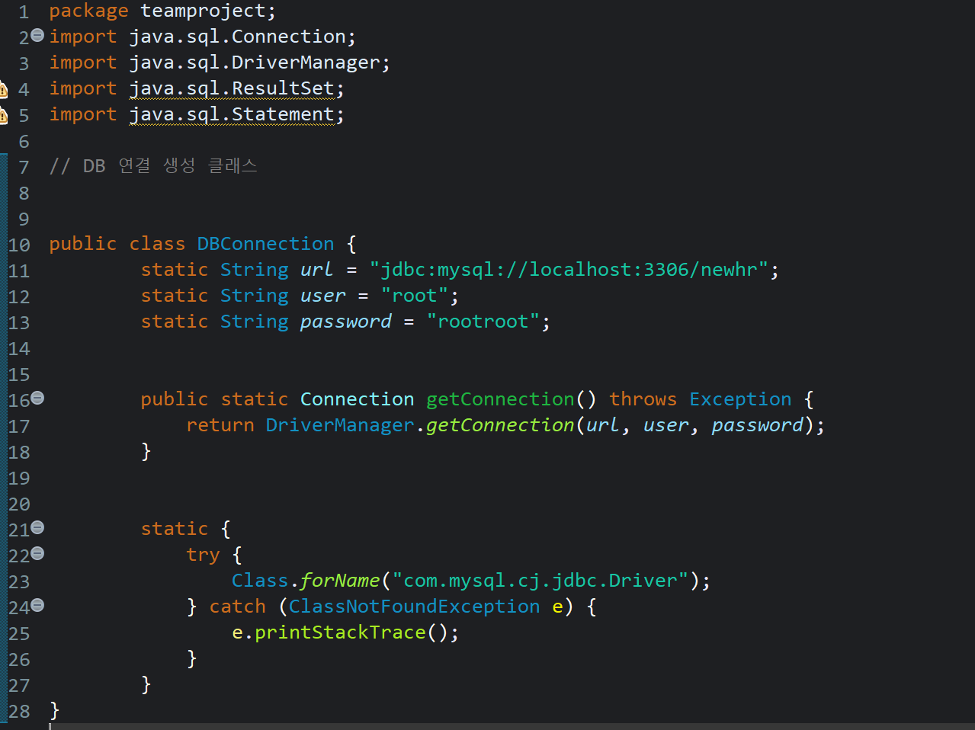
01
클래스
DBConnection

Slide 4
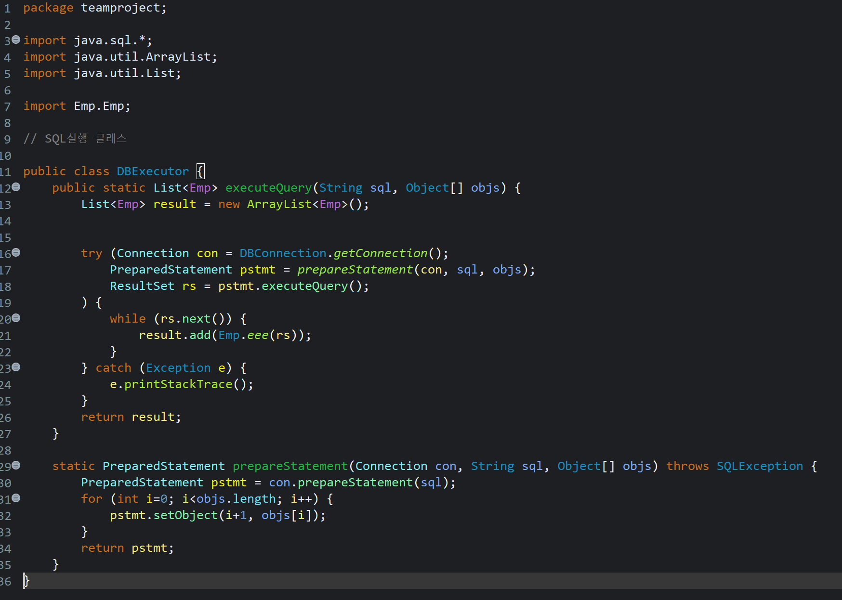
01
클래스
DBExecutor

Slide 5
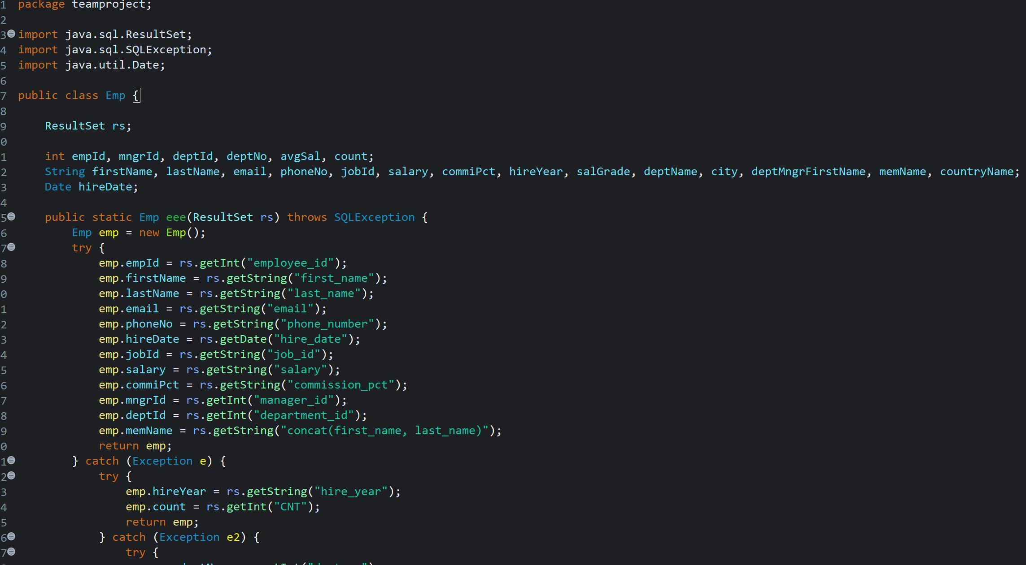
01
클래스
Emp

Slide 6
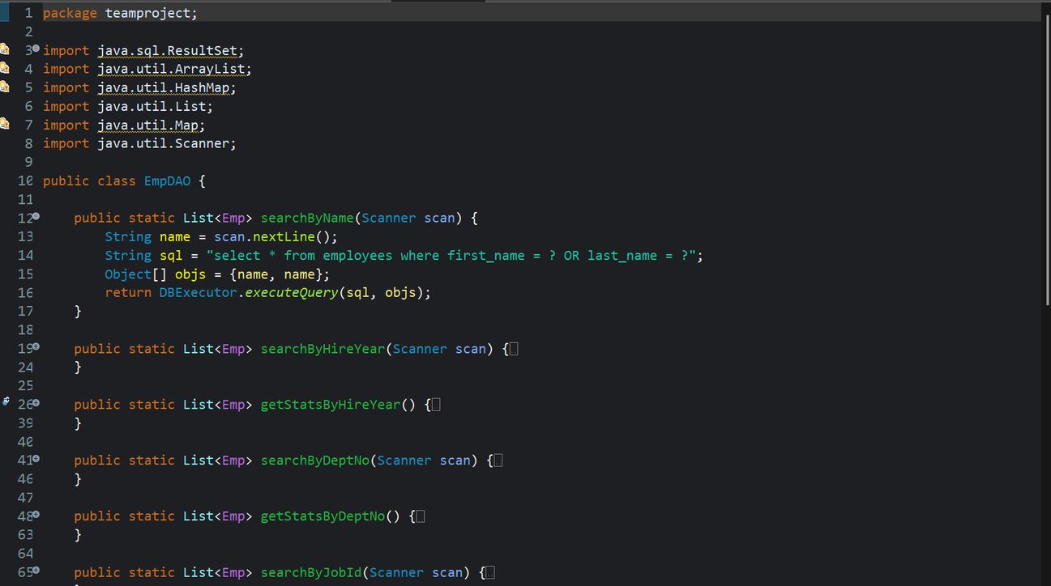
01
클래스
EmpDao

Slide 7
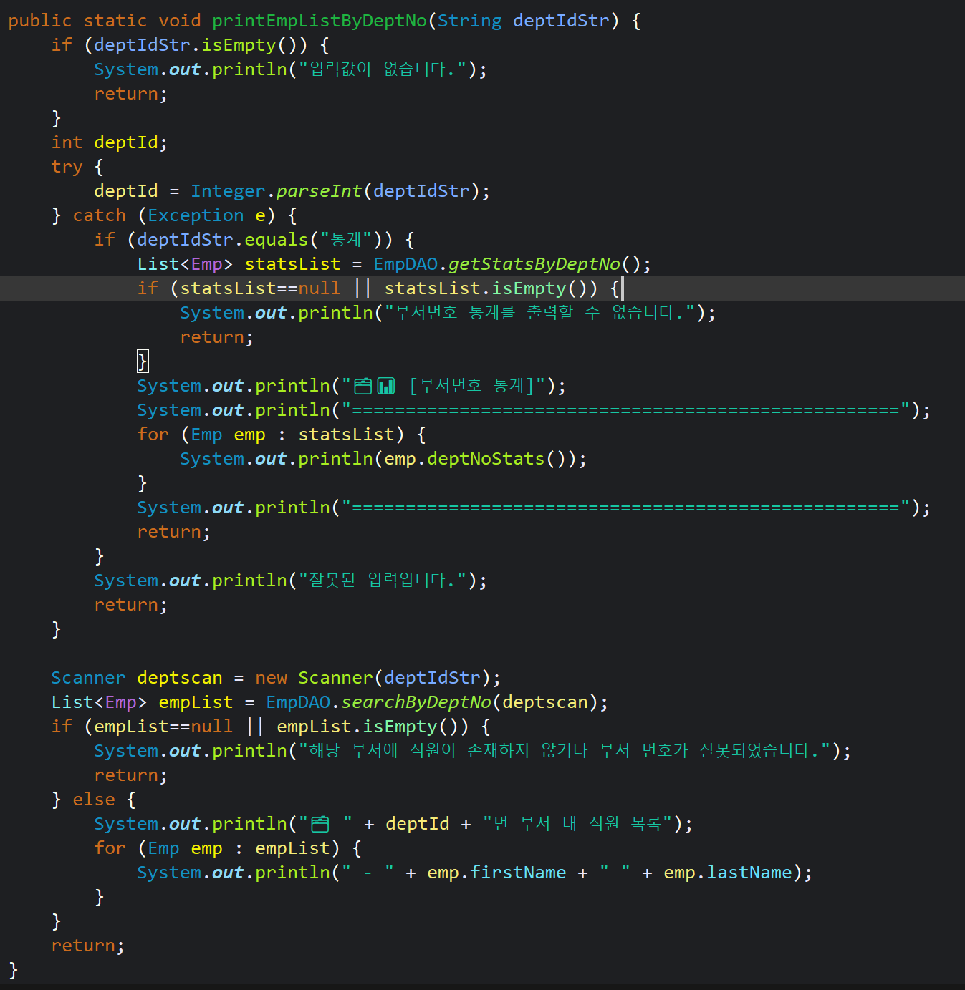
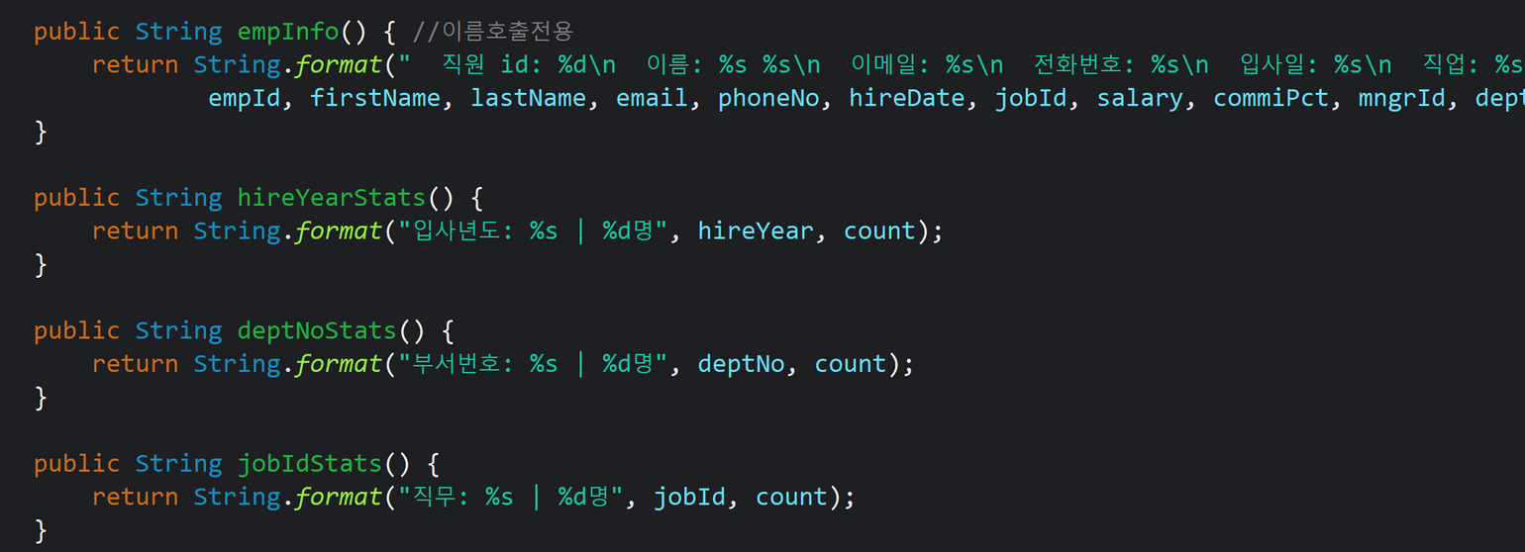
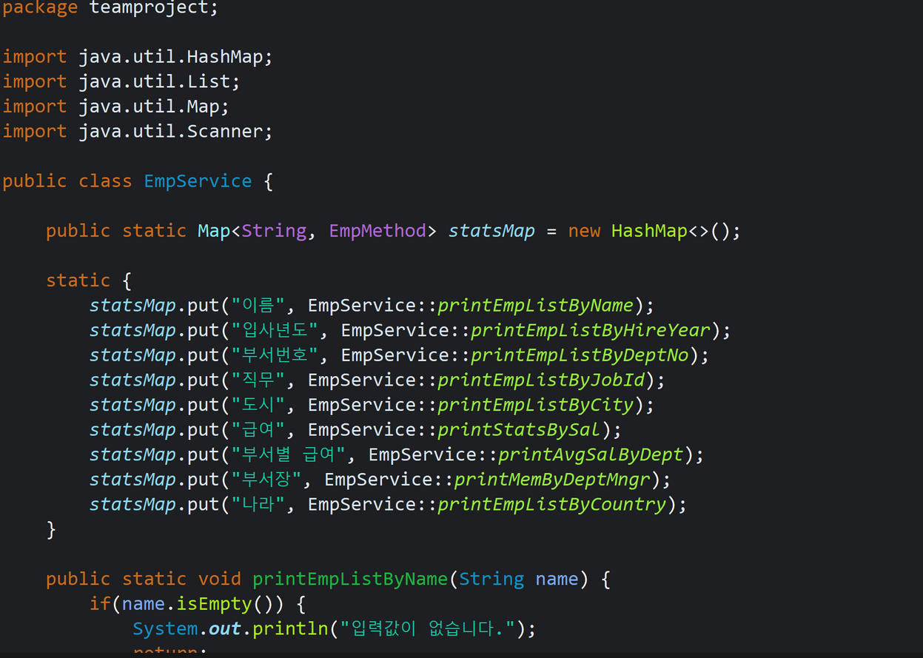
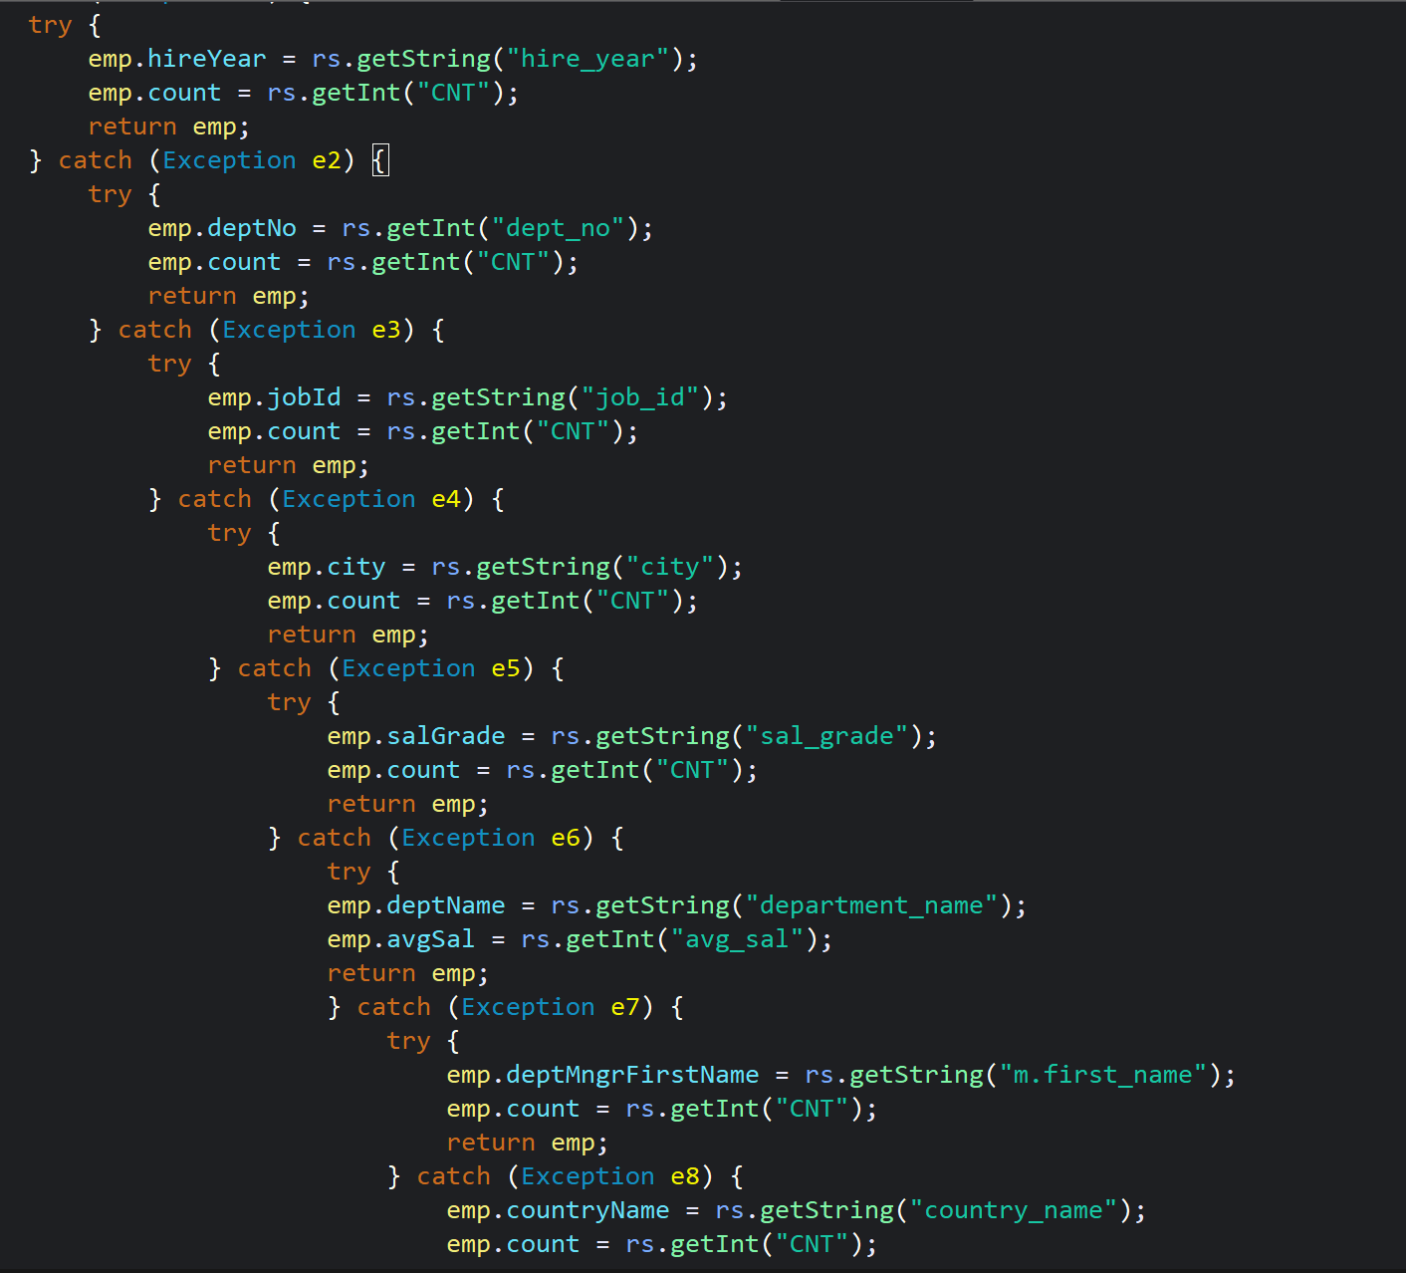
01
클래스
EmpService

Slide 8
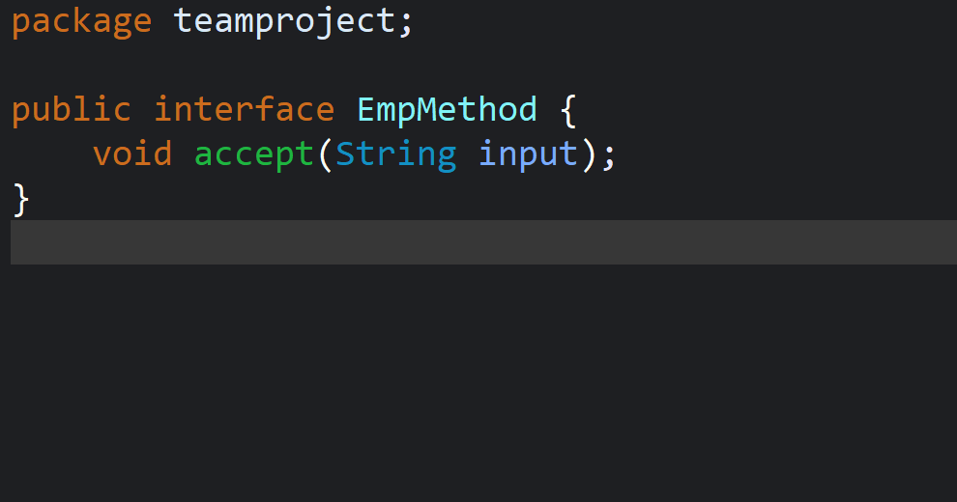
01
클래스
EmpMethod(interface)

Slide 9
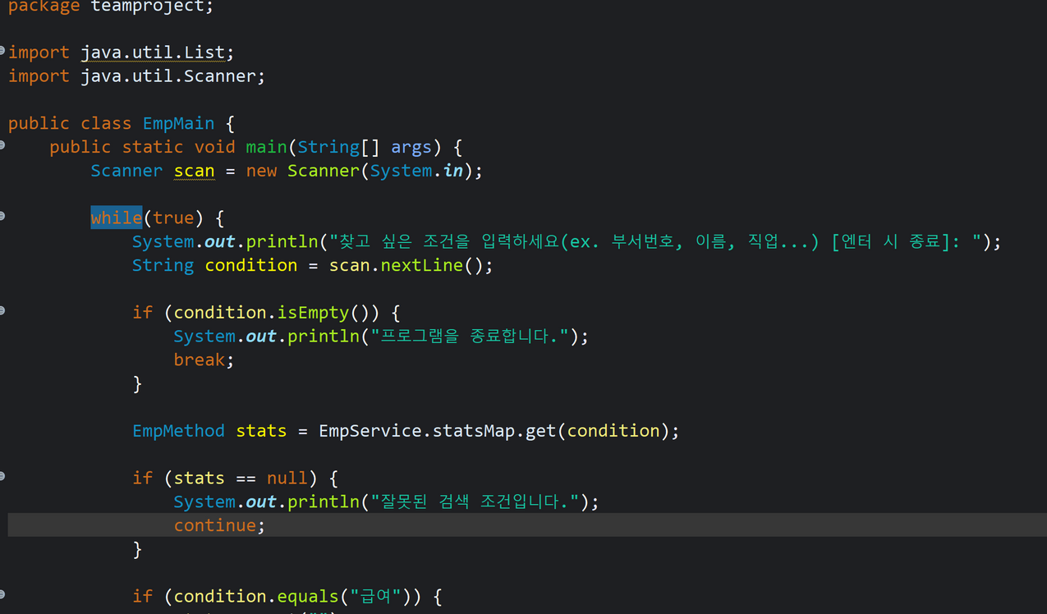
01
클래스
EmpMain

Slide 10
01
클래스
직원 이름 기능

Slide 11
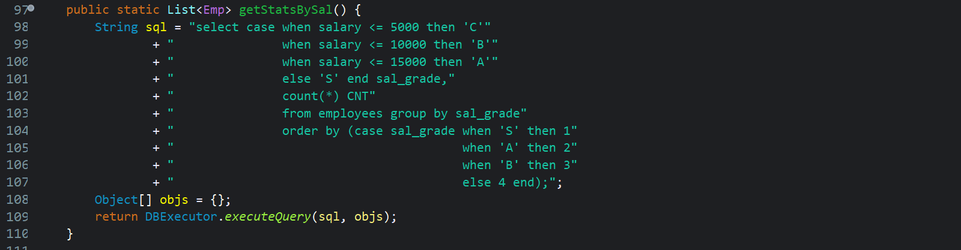
01
클래스
통계 기능

Slide 12
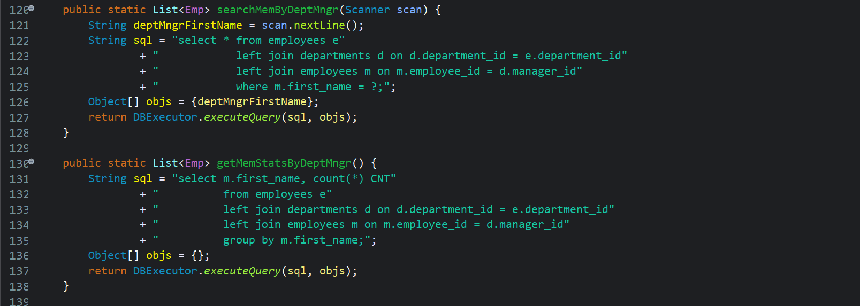
01
클래스
부서장 기능

Slide 13
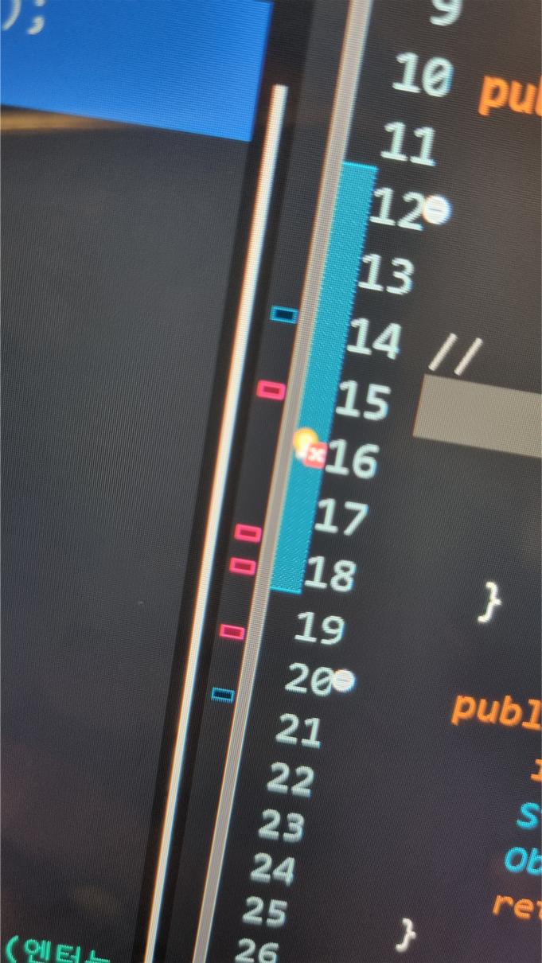
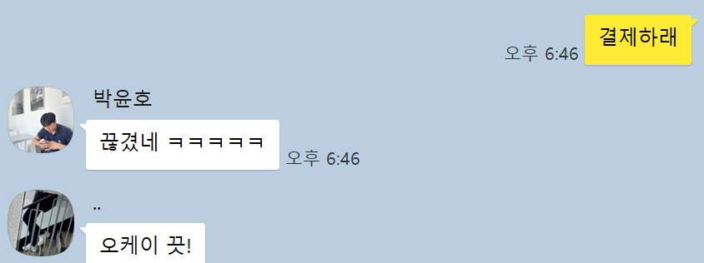
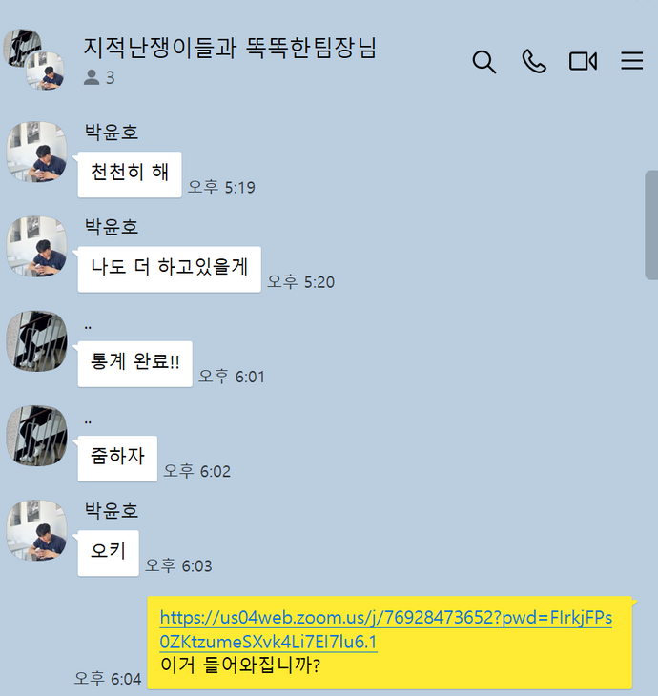

02
시행착오
시행착오
코드 오류
시간 부족

Slide 14
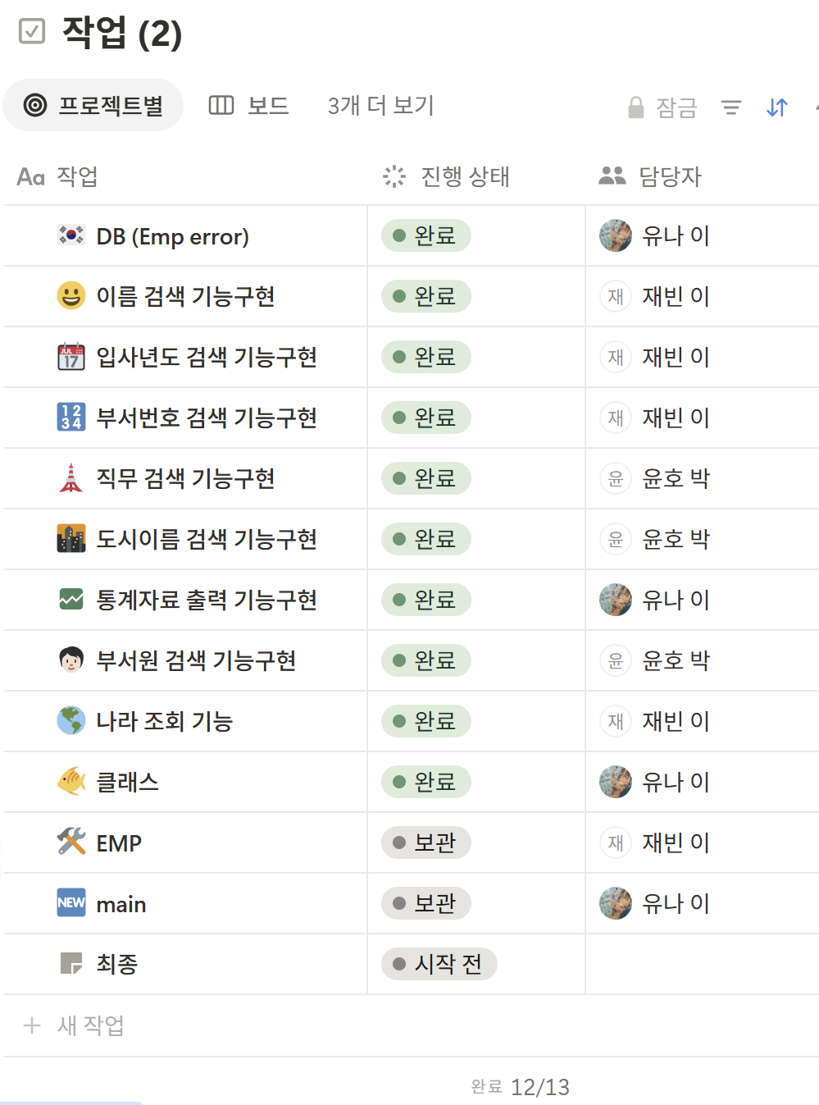
03
팀원 역할
4
3
3
유나
윤호
재빈
클래스, 메인, 통계,
코드연결
기능 메서드
기능 메서드

Slide 15
04
팀원 소감
유나
윤호
재빈
다양한 기능을 구상해보고 실제로 구현해볼 수 있어서 좋은 시간이었습니다.
이번 프로젝트를 진행하면서 저의 부족함을 많이 느꼈고, 친절하게 도와준 팀원들에게 감사합니다.
비율 나눌때 433이라고는 했지만 팀장님이 너무잘하셔서 사실상 622라고 봐도
무방합니다.

Slide 16


05
질문과 답변
&

Slide 17

감사합니다

